Slide 1
ESTADO DE EJECUCIÓN PLAN DE DESARROLLO INSTITUCIONAL

Slide 2
ESTADO DE EJECUCIÓN DEL PLAN DE
DESARROLLO INSTITUCIONAL
PLAN DE DESARROLLO INSTITUCIONAL (PDI)
ACUERDO DEL CONSEJO DE FUNDADORES No. 131 del 27 de septiembre de 2021
31 Programas
95 Proyectos
168 Metas
4 AÑOS (2022 - 2025)
2 AÑOS Y 8 MESES

Slide 3
ESTADO DE EJECUCIÓN DEL PLAN DE
DESARROLLO INSTITUCIONAL
PLAN DESARROLLO INSTITUCIONAL 2023
POLÍTICAS | EJECUCIÓN PDI 2023
 | POR ACTIVIDADES | POR COSTO
POLÍTICA DE GOBIERNO | 90% | $ 8,523,661,971
POLÍTICA ACADÉMICA | 95% | $ 10,334,754,430
POLÍTICA DE INVESTIGACIÓN, INNOVACIÓN Y GESTIÓN DEL CONOCIMIENTO | 89% | $ 8,186,168,051
POLÍTICA DE CALIDAD | 94% | $ 9,126,959,548
POLÍTICA DE EGRESADOS | 95% | $ 10,266,489,909
POLÍTICA DE DESARROLLO ADMINISTRATIVO Y DE INFRAESTRUCTURA | 90% | $ 8,925,860,355
POLÍTICA DE GESTIÓN FINANCIERA | 92% | $ 8,830,760,140
POLÍTICA DE DESARROLLO TECNOLÓGICO | 91% | $ 8,724,761,163
POLÍTICA DE BIENESTAR UNIVERSITARIO | 84% | $ 7,932,579,143
POLITICA DE PROYECCIÓN INSTITUCIONAL | 90% | $ 8,618,762,186
TOTAL EJECUCIÓN PDI 2023 | 91% | $ 89,470,756,896

Slide 4
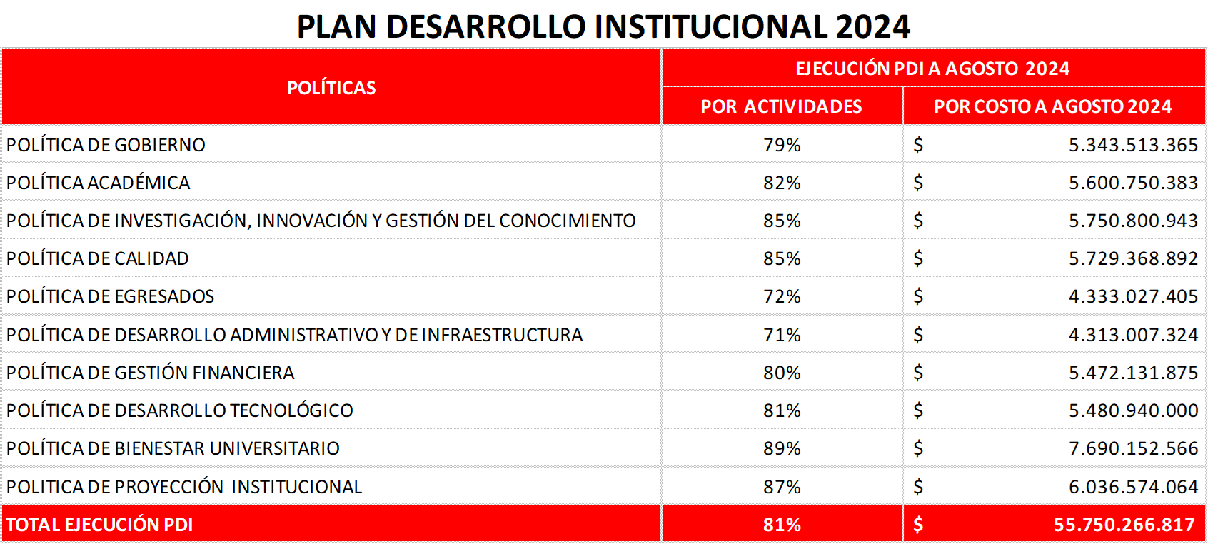
ESTADO DE EJECUCIÓN DEL PLAN DE
DESARROLLO INSTITUCIONAL

Slide 5
ESTADO DE EJECUCIÓN DEL PLAN DE
DESARROLLO INSTITUCIONAL
PROGRAMA | CUMPLIMIENTO 2023 | CUMPLIMIENTO A AGOSTO 2024 | AVANCE PLAN DE DESARROLLO (Cuatrienio) A AGOSTO 2024
ASEGURAR LA PROMESA DE VALOR
CUMPLIMIENTO DE LOS VALORES INSTITUCIONALES | 94% | 100% | 65%
ESTUDIANTES | 93% | 94% | 62%
CALIDAD ACADÉMICA Y ADMINISTRATIVA | 65% | 80% | 77%
ACTUALIZACIÓN, INNOVACIÓN, FLEXIBILIDAD CURRICULAR E IMPLEMENTACIÓN DE RESULTADOS DE APRENDIZAJE | 83% | 90% | 69%
VISIBILIDAD NACIONAL E INTERNACIONAL | 83% | 48% | 60%
BIENESTAR INSTITUCIONAL | 94% | 90% | 72%
RELACIONAMIENTO CON EGRESADOS | 79% | 72% | 59%
SATISFACCIÓN DE LOS GRUPOS DE INTERÉS | 100% | 99% | 66%
Asegurar la promesa de Valor
Rubro Presupuestal | Ejecutado 2023 | Ejecutado a Agosto 2024
Capacitación docente y administrativa | $ 373,374,360 | $ 323,170,000
Becas y descuentos | $ 4,293,453,393 | $ 4,646,470,896
Movilidad académica y administrativa | $ 604,494,799 | $ 308,928,440
Prácticas académicas | $ 3,207,955,081 | $ 2,017,454,402
Bienestar Universitario | $ 933,225,890 | $ 1,227,564,416
Centro de Gestión al egresado | $ 265,589,110 | $ 161,333,002
Costos y gastos de personal | $ 41,483,008,877 | $ 26,801,463,373
Otros Gastos | $ 9,299,278,260 | $ 2,660,458,358
Gastos no operacionales | $ 4,581,669,587 | $ 3,524,858,762
Total | $ 65,042,049,357 | $ 41,671,701,649

Slide 6
ESTADO DE EJECUCIÓN DEL PLAN DE
DESARROLLO INSTITUCIONAL
PROGRAMA | CUMPLIMIENTO 2023 | CUMPLIMIENTO A AGOSTO 2024 | AVANCE PLAN DE DESARROLLO (Cuatrienio) A AGOSTO 2024
IMPLEMENTAR LA UNIVERSIDAD 4.0
ENTORNOS EDUCATIVOS BASADOS EN TECNOLOGÍA | 92% | 93% | 73%
INTELIGENCIA ARTIFICIAL Y DIGITALIZACIÓN COMO FACTORES CLAVES INCORPORADOS EN LOS PROCESOS DE APRENDIZAJE Y ADMINISTRATIVOS | 100% | 100% | 67%
SISTEMAS DE INFORMACIÓN COMO APOYO A LAS FUNCIONES SUSTANTIVAS Y ADJETIVAS | 63% | 50% | 46%
Implementar la Universidad 4.0
Rubro Presupuestal | Ejecutado 2023 | Ejecutado a Agosto 2024
Licencias para software | $ 3,365,881,963 | $ 2,523,286,952
Infraestructura Tenológica | $ 4,848,722,602 | $ 1,586,882,667
Total | $ 8,214,604,565 | $ 4,110,169,619

Slide 7
ESTADO DE EJECUCIÓN DEL PLAN DE
DESARROLLO INSTITUCIONAL
PROGRAMA | CUMPLIMIENTO 2023 | CUMPLIMIENTO A AGOSTO 2024 | AVANCE PLAN DE DESARROLLO (Cuatrienio) A AGOSTO 2024
FORTALECER LA INVESTIGACIÓN Y LA INNOVACIÓN
FOMENTO DE LA INVESTIGACIÓN, INNOVACIÓN Y CREACIÓN ARTÍSTICA | 92% | 59% | 66%
INNOVACIÓN ORGANIZACIONAL | 100% | 100% | 78%
EMPRENDIMIENTO INNOVADOR | 60% | 80% | 80%
INVESTIGACIÓN EN RED | 100% | 0% | 50%
GESTIÓN EDITORIAL | 91% | 70% | 58%
GESTIÓN DE RECURSOS BIBLIOGRÁFICOS | 0% | 60% | 60%
Fortalecer la Investigación y la Innovación
Rubro Presupuestal | Ejecutado 2023 | Ejecutado a Agosto 2024
Investigación,Innovación y Extensión | $ 2,739,228,956 | $ 1,320,000,000
Publicaciones | $ 305,734,637 | $ 359,076,072
Material Bibliográfico | $ 210,842,000 | $ 120,000,000
Total | $ 3,255,805,593 | $ 1,799,076,072

Slide 8
ESTADO DE EJECUCIÓN DEL PLAN DE
DESARROLLO INSTITUCIONAL
PROGRAMA | CUMPLIMIENTO 2023 | CUMPLIMIENTO A AGOSTO 2024 | AVANCE PLAN DE DESARROLLO (Cuatrienio) A AGOSTO 2024
INNOVAR EN LA OFERTA ACADÉMICA
INNOVACIÓN EN LOS PROGRAMAS EXISTENTES | 42% | 45% | 45%
NUEVOS PROGRAMAS ACADÉMICOS | 67% | 100% | 100%
Innovar en la Oferta Académica
Rubro Presupuestal | Ejecutado 2023 | Ejecutado a Agosto 2024
Materiales para la educación | $ 1,500,000,000 | $ 600,000,000
Total | $ 1,500,000,000 | $ 600,000,000

Slide 9
ESTADO DE EJECUCIÓN DEL PLAN DE
DESARROLLO INSTITUCIONAL
PROGRAMA | CUMPLIMIENTO 2023 | CUMPLIMIENTO A AGOSTO 2024 | AVANCE PLAN DE DESARROLLO (Cuatrienio) A AGOSTO 2024
LOGRAR LA SOSTENIBILIDAD INSTITUCIONAL Y GESTIÓN ADMINISTRATIVA EFECTIVA
GOBIERNO INSTITUCIONAL | 100% | 100% | 67%
NUEVOS PARADIGMAS LABORALES | 22% | 33% | 30%
GESTIÓN DEL CONOCIMIENTO | 0% | 58% | 58%
OPTIMIZACIÓN DE PROCESOS | 67% | 73% | 73%
GESTIÓN ADMINISTRATIVA | 50% | 70% | 69%
MERCADEO Y GESTIÓN COMERCIAL | 75% | 75% | 59%
GESTIÓN DE COMUNICACIONES | 100% | 50% | 50%
EXTENSIÓN | 100% | 100% | 77%
RESPONSABILIDAD SOCIAL UNIVERSITARIA | 68% | 53% | 56%
SOSTENIBILIDAD FINANCIERA | 92% | 83% | 60%
Lograr la Sostenibilidad Institucional y Gestión Administrativa efectiva
Rubro Presupuestal | Ejecutado 2023 | Ejecutado a Agosto 2024
Acreditación | $ 199,266,000 | $ 0
Muebles y Enseres | $ 318,437,200 | $ 226,715,900
Adecuaciones,mantenimientos y reparaciones | $ 2,042,622,521 | $ 1,020,000,000
Publicidad Propaganda y mercadeo | $ 4,167,362,897 | $ 1,421,352,617
Divulgación Institucional | $ 1,422,627,915 | $ 591,738,588
Responsabilidad Social Universitaria | $ 457,242,281 | $ 33,750,000
Total | $ 8,607,558,814 | $ 3,293,557,105

Slide 10
ESTADO DE EJECUCIÓN DEL PLAN DE
DESARROLLO INSTITUCIONAL
Innovar en los espacios y ambientes de aprendizaje
Rubro Presupuestal | Ejecutado 2023 | Ejecutado a Agosto 2024
Infraestructura Física | $ 1,787,165,137 | $ 149,500,000
Bienes Muebles y enseres | $ 318,437,200 | $ 226,715,899
Laboratorio y consultorios Especialización Medicina del Deporte y la Actividad Física | $ 36,512,500 | $ 70,000,000
Adecuación del espacio de Politeca | $ 633,000,000 | $ 1,815,396,748
Centro de Innovación Sogamoso | $ 0 | $ 249,750,430
Seguridad Biblioteca | $ 0 | $ 99,060,688
Oficinas 5to piso Tunja | $ 75,623,730 | $ 78,455,940
Total | $ 2,850,738,567 | $ 4,275,762,372
PROGRAMA | CUMPLIMIENTO 2023 | CUMPLIMIENTO A AGOSTO 2024 | AVANCE PLAN DE DESARROLLO (Cuatrienio) A AGOSTO 2024
INNOVAR EN LOS ESPACIOS Y AMBIENTES DE APRENDIZAJE
INFRAESTRUCTURA FÍSICA Y TECNOLÓGICA | 97% | 78% | 61%
AMBIENTES DE ENSEÑANZA PROPICIOS PARA EL LOGRO DE LOS RESULTADOS DE APRENDIZAJE | 67% | 50% | 61%
Total ejecutado Plan de Desarrollo Institucional | Año 2023 | Año 2024
 | $ 89,470,756,896 | $ 55,750,266,817

